Slide 1

název projektu: Šablony Špičák
číslo projektu: CZ.1.07/1.4.00/21.2735
šablona III/2
autor výukového materiálu: Mgr. Jana Jiroušová,
VM vytvořen: říjen 2011,
výukový materiál určen pro: 5. ročník,
Základy práce s počítačem, Externí zařízení počítače
číslo DUM: 32_211_informatika a komunikační technologie_04
Autorem materiálu a všech jeho částí, není-li uvedeno jinak, je Mgr. Jana Jiroušová

Slide 2
EXTERNÍ ZAŘÍZENÍ POČÍTAČE

Slide 3

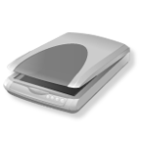
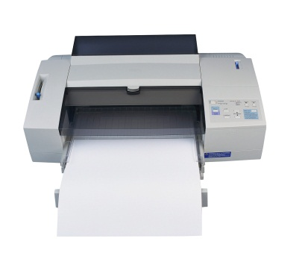
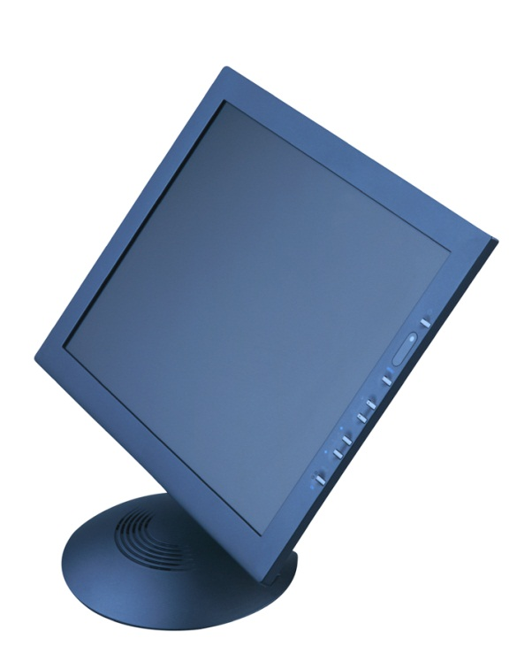
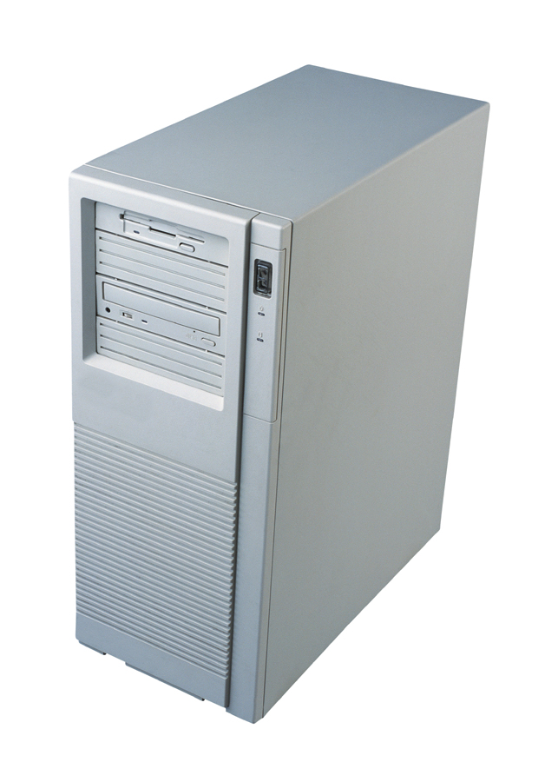
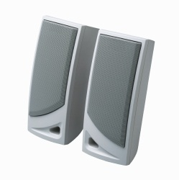
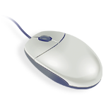
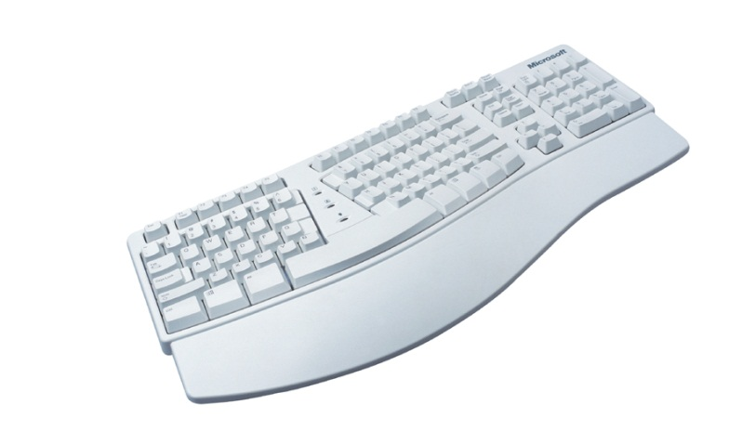
Přídavná zařízení

Slide 4
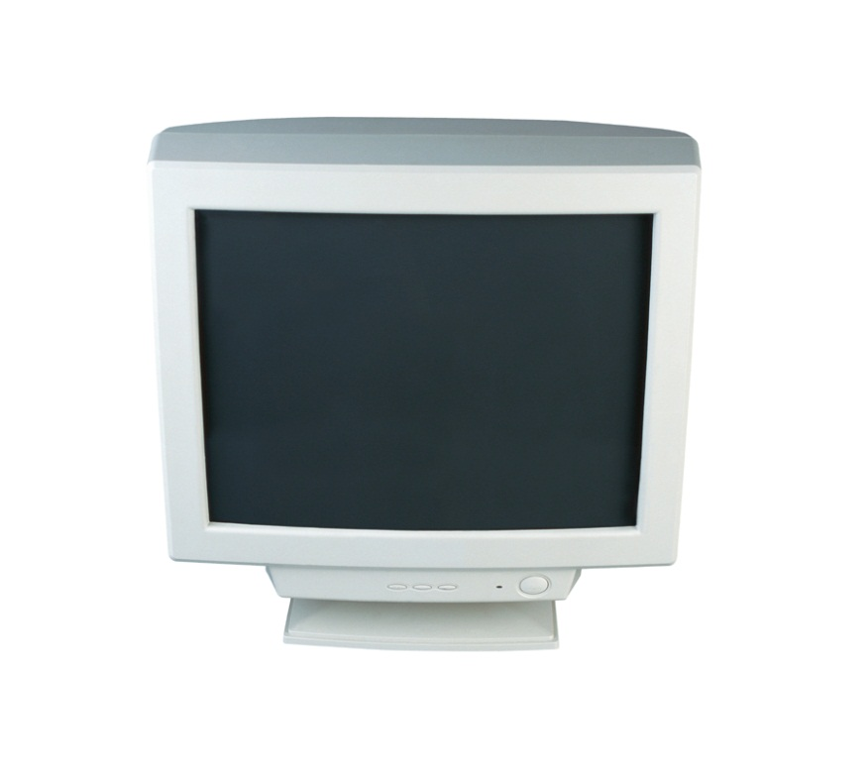
Monitor
výstupní zařízení
LCD monitor
Klasický monitor

Slide 5
Monitory hodnotíme podle různých kategorií:
Podle velikosti úhlopříčky
14“
15“
17“
Podle rozlišení (počet bodů na šířku krát počet bodů na výšku)
640x480
800x600
1024x768

Slide 6
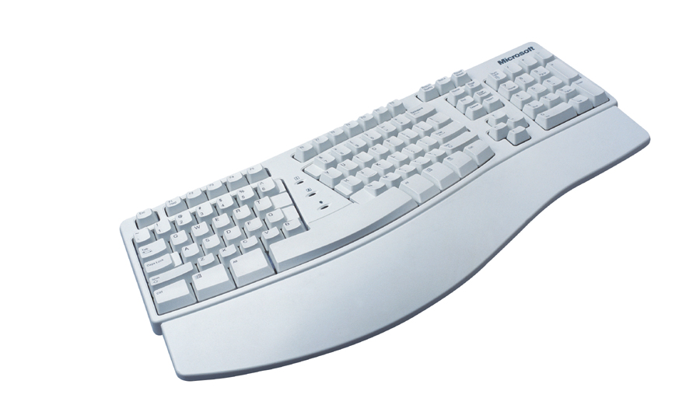
Klávesnice
vstupní zařízení
Vkládáme data (informace) prostřednictvím kláves

Slide 7
Myš
Vstupní zařízení
pravé tlačítko
Rolovací kolečko
levé tlačítko

Slide 8
pravé tlačítko
Rolovací kolečko
Používá se méně, vyvolává místní nabídku příkazů
Pomocník při posunu obrazovky
levé tlačítko
Používá se častěji, slouží k běžné práci s programy, výběr a potvrzování operací

Slide 9
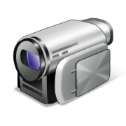
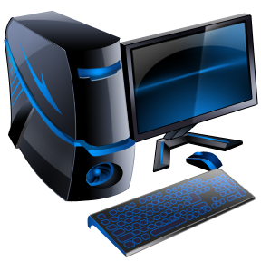
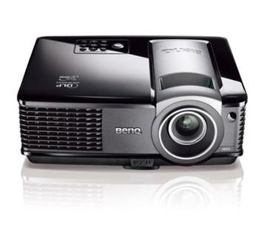
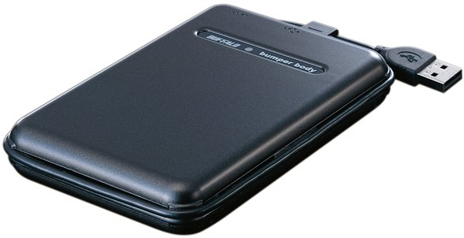
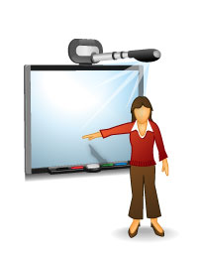
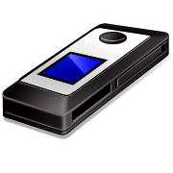
Další přídavná zařízení
Digitální fotoaparát
Digitální kamera
Modem - router
Externí pevný disk
USB disk

Slide 10
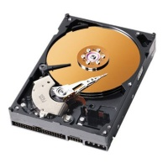

Záznamová média a jejich porovnání
Disketa 1,44 MB
Harddisk Cca 80 – ……. GB
DVD 17 GB
USB disk
16 MB – cca …. GB
CD 650 MB

Slide 11
Anotace: Externí zařízení počítače
Očekávaný výstup: Žák si osvojí základní pojmy. Umí rozlišit vstupní a výstupní zařízení. Rozumí pojmu přídavná zařízení a dokáže jednotlivá přídavná zařízení vyjmenovat. Zvládá popsat monitor, myš, klávesnici. Umí vyjmenovat a porovnat záznamová média.
Osvojení pojmů: Externí pevný disk, USB disk, digitální fotoaparát a kamera, router – modem, disketa, CD, DVD, rolovací kolečko.
Frontální prezentace
Na základě frontální prezentace a vlastní zkušenosti žáků vyvodit přídavná zařízení počítače (snímky 3 – 8).
Vyvodit další možná přídavná zařízení, rozhovor o vlastních zkušenostech žáků se zařízením (snímek 9).
Seznámení se záznamovými médii, praktická ukázka (snímek 10 – 11).

Slide 12
Zdroje:
KOVÁŘOVÁ, Libuše; NĚMEC, Vladimír; JIŘÍČEK, Michal a kol. Informatika pro základní školy. Kralice na Hané: Computer Media, 2009, ISBN 978-80-7402-015-5.
NAVRÁTIL, Pavel. S počítačem na základní škole. Kralice na Hané: Computer Media s.r.o., 2005, ISBN 80-86686-49-3.
MS Office Klipart
AUTOR NEZNÁMÝ. Chytré tabule [online]. [cit. 6.6.2012]. Dostupný na WWW: <hhttp://www.google.cz/imgres?q=chytr%C3%A9+tabule&hl=cs&biw=1249&bih=615&gbv=2&tbm=isch&tbnid=aWORtVAaVdf8GM:&imgrefurl=http://www.chytretabule.cz/&docid=TrHDxRLHll4I7M&imgurl=http://www.chytretabule.cz/upload/smartboard2.jpg&w=202&h=258&ei=FJHPT9_LEK6K4gSG_ZieDA&zoom=1&iact=hc&vpx=142&vpy=84&dur=275&hovh=206&hovw=161&tx=78&ty=122&sig=107824805968279870055&page=1&tbnh=131&tbnw=103&start=0&ndsp=18&ved=1t:429,r:0,s:0,i:70>.

